Slide 1
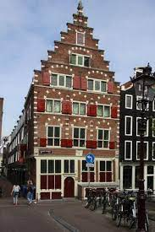
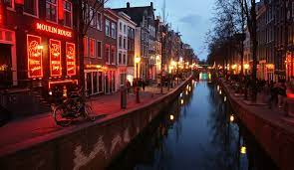
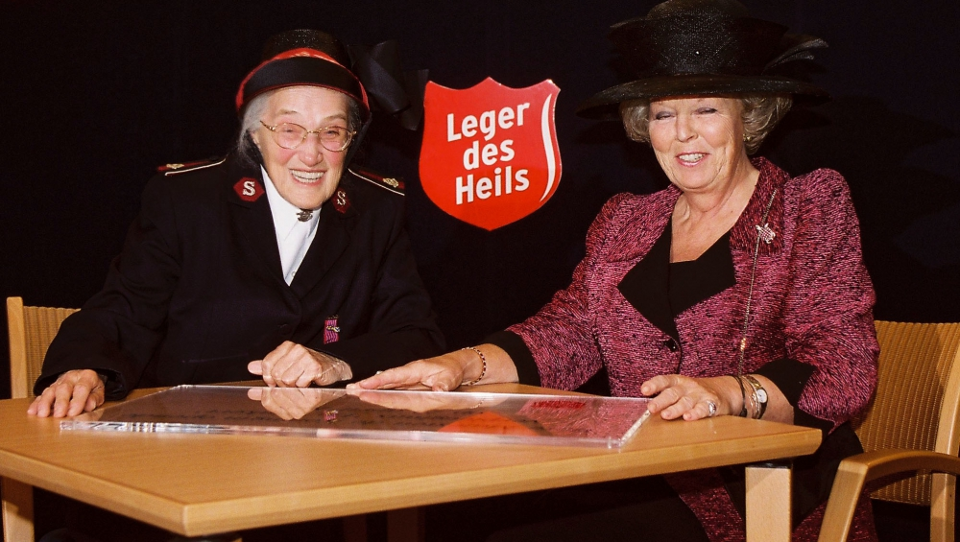
Úvod

Slide 2
Obchodování s lidmi je globální problém, který nelze řešit izolovaně.

Slide 3

Kdo jsme - Co děláme

Slide 4
Naše poslání a služba
Jsme svědky zoufalství, chudoby, bolestí naplněných životů, strachu, zlomenosti a stojíme na straně (potenciálních) obětí, které se snažíme co nejlépe podpořit při hledání "cesty ven" a znovu potvrdit jejich lidskou důstojnost, kterou jim Bůh dal.
Armáda spásy nabízí prostřednictvím svých sborů (církví), komunitní práce a sociálních služeb po celé Evropě „bezpečná útočiště“ s láskyplnou péčí a praktickou podporou pro potenciální oběti a osoby, které se staly oběťmi obchodování s lidmi.

Slide 5
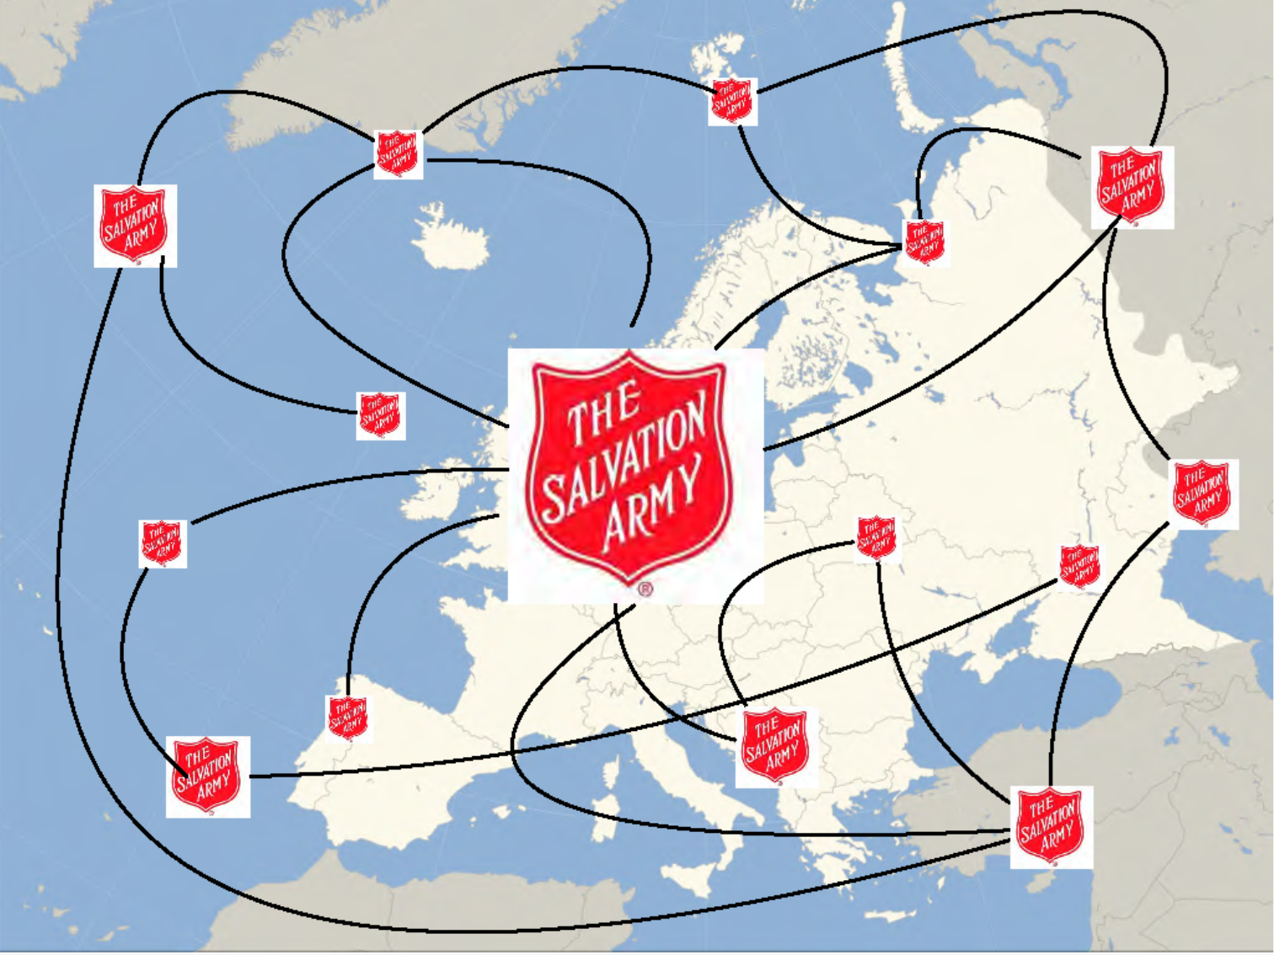
Evropská síť proti obchodování s lidmi (AHT)

Slide 6
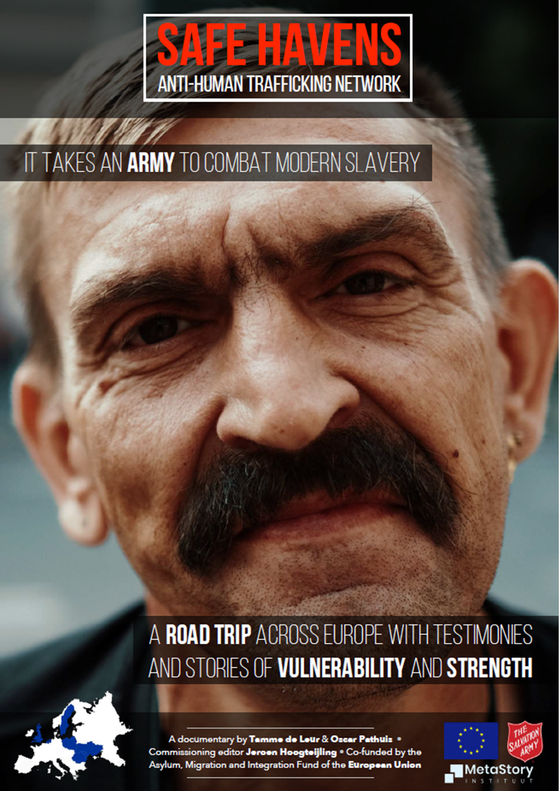
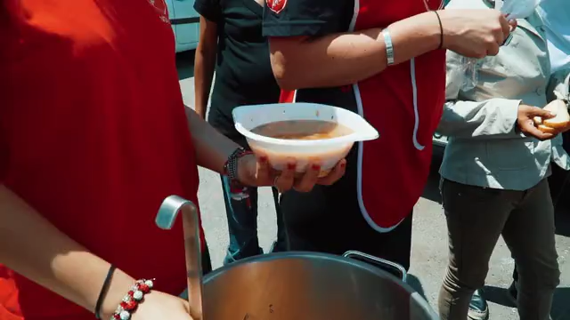
Okružní jízda (A Road Trip)

Slide 8
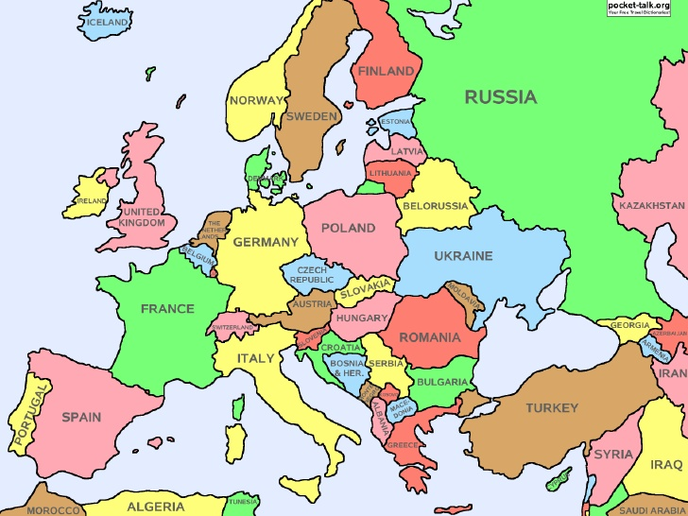
Zdrojové - tranzitní - cílové země

Slide 9
Co děláme
Napříč Evropou
Zvyšování povědomí
Bezpečné domy
Podpora obětem, které prodělaly těžké zranění, na jejich dlouhé cestě k zotavení.
Terénní práce v oblastech, kde se provozuje prostituce / programy „stepping out“(vykročení ven).
Prevence prostřednictvím komunitní práce mezi zranitelnými
Služby pro ověřování pracovních místHájení zájmů
Kampaně
Právní pomoc obětem (bez dokladů)
Repatriační programy - nadnárodní spolupráce
Partnerství s organizacemi bojujícími s vykořisťováním, policií, IOM (Mezinárodní organizace pro migraci), obcemi

Slide 10
Evropská koordinace
Národní kontaktní osoby (26 národních kontaktních osob)
  kapitánka Olga Zdeňková (Česká republika)
  Ineke van Buren (Nizozemsko)
  ....
Národní akční plány
  Souvislost s potřebami v zemi
Akční plán pro zónu Evropa
  Evropská rada MSHTR (Moderní otroctví a obchodování s lidmi)

Slide 11
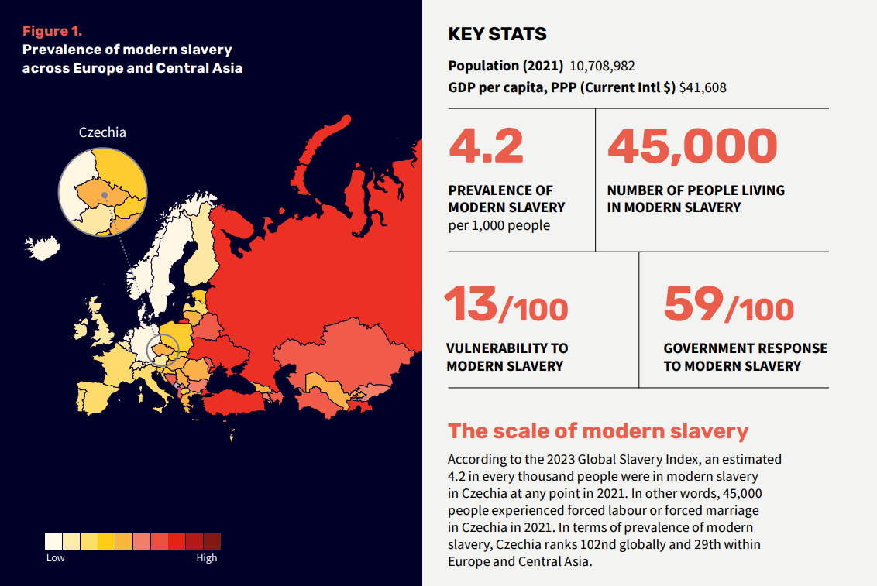
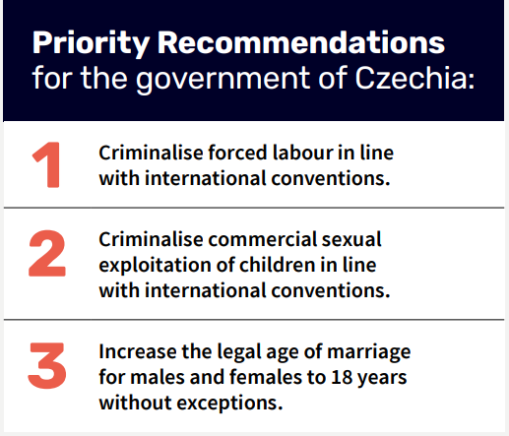
Globální index otroctví 2023 - Česká republika

Slide 12
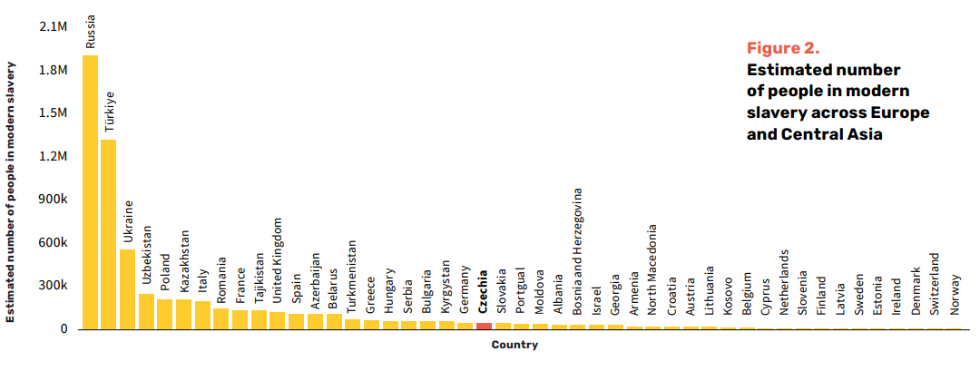
Globální index otroctví 2023 - Česká republika

Slide 13
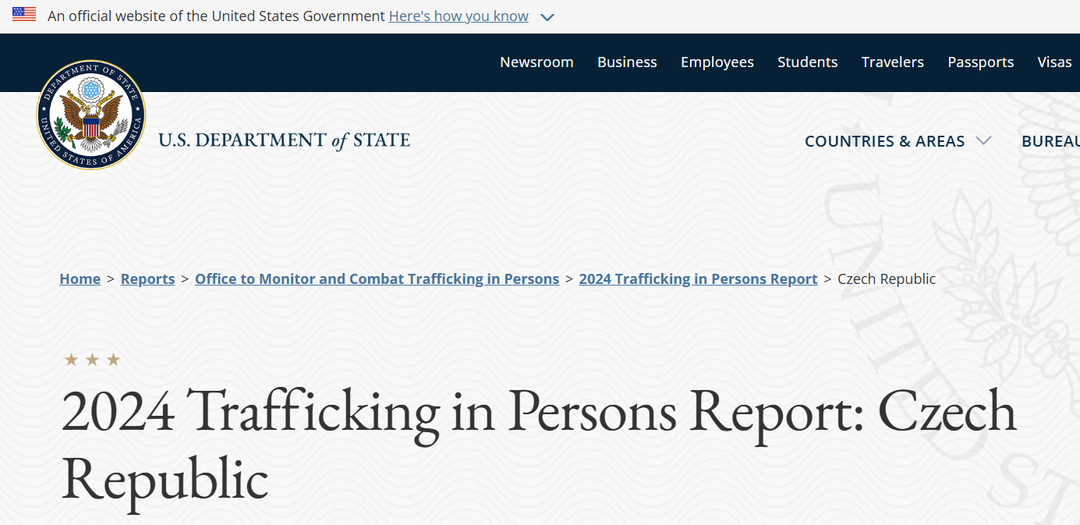
Zpráva TIP (obchodování s lidmi) 2024

Slide 14
Zpráva TIP (obchodování s lidmi) 2024
Vláda České republiky plně splňuje minimální standardy pro eliminaci obchodování s lidmi. Pozorovatelé vyjádřili obavy, že úřady účinně neidentifikují obětí obchodování s lidmi a obětí obchodování s dětmi
Doporučení:
Zlepšit identifikaci obětí obchodování s dětmi (děti bez doprovodu, děti v ústavní péči).
Identifikovat zranitelné skupiny obyvatelstva: žadatele o azyl, migrující pracovníky, osoby zadržené v imigračních zařízeních.
Profil
Sexuální obchodování: ženy, dívky a chlapci z Česka, Slovenska, Ukrajiny, Rumunska, Bulharska, Nigérie, Filipín a Vietnamu vykořisťovaní v Česku.
Obchodování s pracovní silou: muži a ženy z Česka, Bulharska, Polska, Rumunska, Slovenska, Ukrajiny, Mongolska, Nepálu, Nigérie, Pákistánu, Filipín, Vietnamu, Moldavska, Lotyšska a bývalých sovětských zemí vykořisťovaní ve stavebnictví, zemědělství, lesnictví, výrobě, potravinářství, službách a v domácnosti.

Slide 15
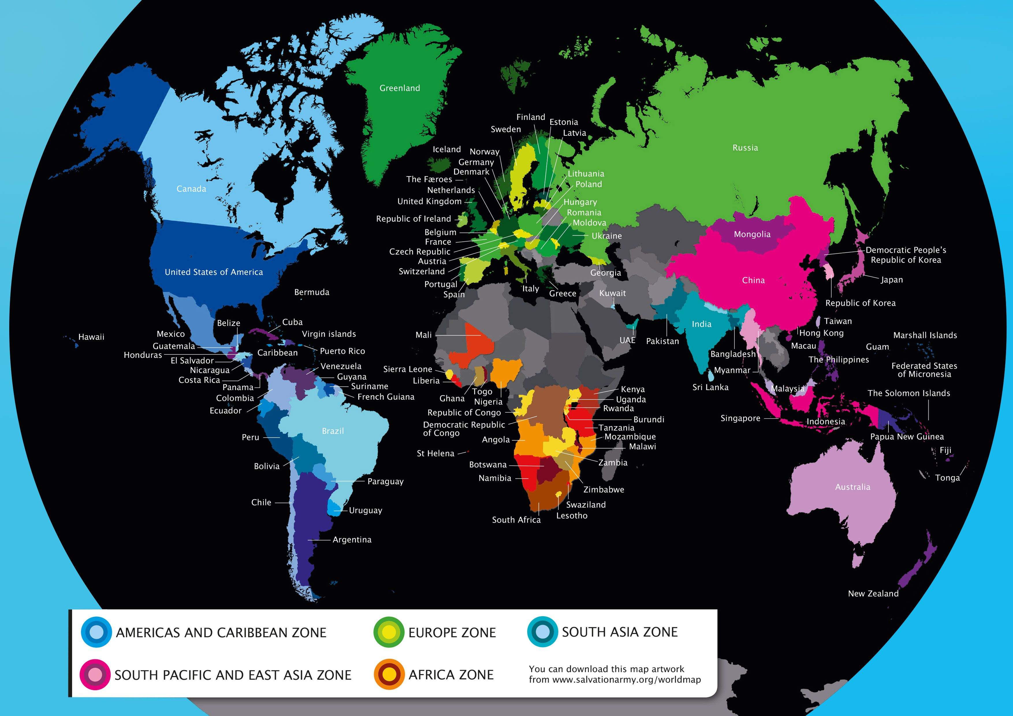
Globální - Strategie boje za svobodu

Slide 16
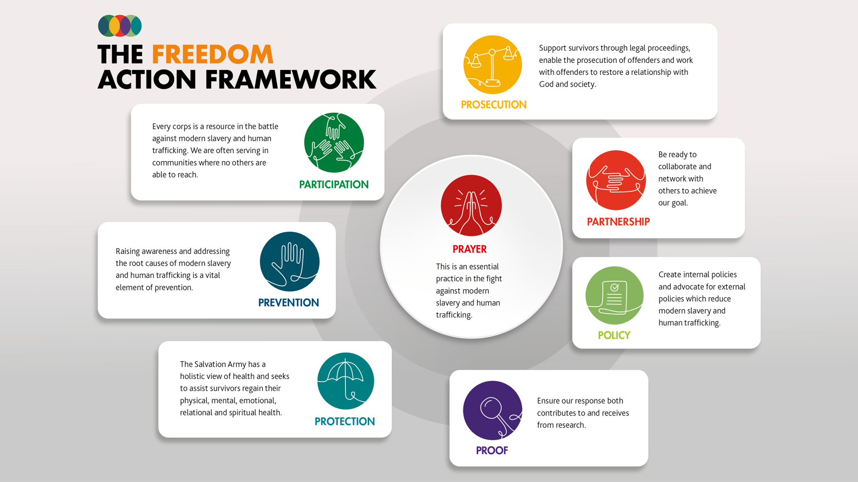

Slide 17
Kdo jsme - Co děláme
MODLITBA: Reakce jsou zakořeněny v hlubokých duchovních základech.
PREVENCE: Zvyšování povědomí a řešení základních příčin MSHT v místních komunitách s cílem snížit zranitelnost a posílit dobré životní podmínky.
OCHRANA: Jdeme po boku obětí a sloužíme jim při obnově jejich fyzického, duševního, emocionálního, vztahového a duchovního zdraví.
PARTNERSTVÍ: Spolupracujeme s globální sítí, která reaguje na Moderního otroctví a obchodování s lidmi (MSHT).
ÚČAST: Lidé a organizační jednotky Armády spásy se podílejí na řešení Moderního otroctví a obchodování s lidmi (MSHT)
PROSAZOVÁNÍ: Podporujeme oběti při přístupu k právní pomoci a poskytujeme podporu úsilí o restorativní spravedlnost.
DŮKAZY: Zajišťujeme řešení, která přispívají k výzkumu a zároveň jsou přijímána na základě výzkumu, který je rovněž založen na postupech založených na důkazech.
POLITIKY (ZÁSADY): Vytváříme interní politiky a zasazujeme se o vnější politiky, které snižují MSHT a poptávku po ní v komunitách, v nichž Armáda spásy působí.

Slide 18
dopad v roce 2024
Ve 134 zemích
Bylo uspořádáno 12 718 akcí zaměřených na zvyšování povědomí komunity.
165 540 osob ohrožených moderním otroctvím a obchodováním s lidmi (MSHT) obdrželo podporu
14 552 přeživších osob bylo podpořeno
4 645 skupin se zúčastnilo mezinárodního dne modliteb
1 433 organizací spolupracovalo s Armádou spásy

Slide 19
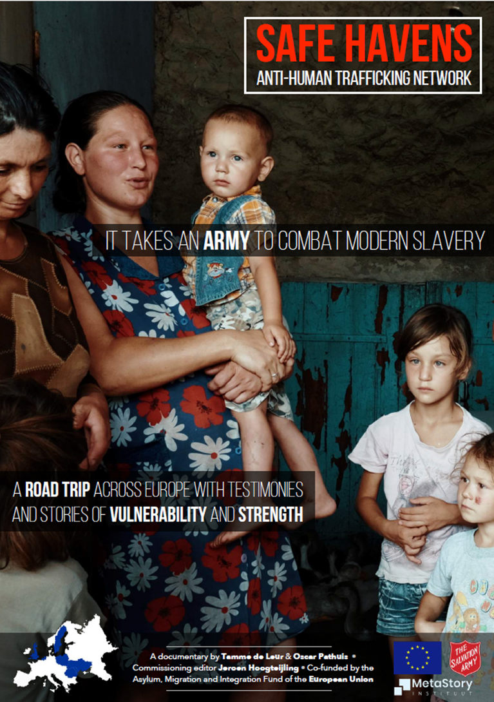
Ozvěte se!
Otevři ústa za ty, jimž hlas chybí,
a za práva všech bezmocných.
(Přísloví 31:8)
Celoevropská kampaň 2019-2021
Levné ceny vyjdou draze
Cena lidské svobody

Slide 20
Výzva k jednání
Jsme svědky toho, že naše společnost si často neuvědomuje přetrvávající zlo moderního otroctví a vysokou cenu, kterou jsou oběti nuceny platit.
Kvůli této nevědomosti se lidé nemohou plně mobilizovat, aby se tomuto rozšířenému zlu postavili.
Zároveň existuje jasná souvislost mezi poptávkou a nabídkou po levné pracovní síle a sexuálních službách, což je odrazem životního stylu, který živí probíhající novodobý obchod s otroky.

Slide 21

#StopDemand #StopSupply
(StopPoptávce) (StopDodávkám)

Slide 22




#StopDemand #StopSupply
(StopPoptávce) (StopDodávkám)

Slide 23
#StopDemand #StopSupply
(StopPoptávce) (StopDodávkám)
Cílem kampaně AHT je umožnit lidem, aby se postavili proti přetrvávajícímu zlu moderního otroctví v jejich společnosti, a upozornit je na to, co mohou sami udělat pro to, aby přerušili řetězec poptávky a nabídky.

Slide 24
Konkrétní kroky
Prevence: osvětové kampaně
  Mobilizace veřejného pohoršení -> zastavení poptávky po levných službách
  Služby pro ověřování pracovních míst: prevence obchodování s lidmi a sexuálními službami
Ochrana obětí/osob, které se staly oběťmi obchodování s lidmi
Přeživší vedoucí pracovníci u rozhodovacích stolů
Aby ti, kteří prožili vykořisťování měli možnost vyjádřit se k tvorbě právních předpisů a zásad.
Budování silnějších partnerství
  nevládní organizace – vlády
  Přeshraniční spolupráce

Slide 25
Podávání petic: Zákon o moderním otroctví
Dodavatelský řetězec bez otroků
povinnost pro (větší) společnosti

Slide 26
K boji proti modernímu otroctví je zapotřebí Armáda
Pro dobro každé ženy, muže, dítěte.

Slide 27
